Slide 1
메리츠드림
성장하는 배 : 2차 출항식

Slide 2
YOUR TURN
이제, 당신이 주인공 입니다.

Slide 3
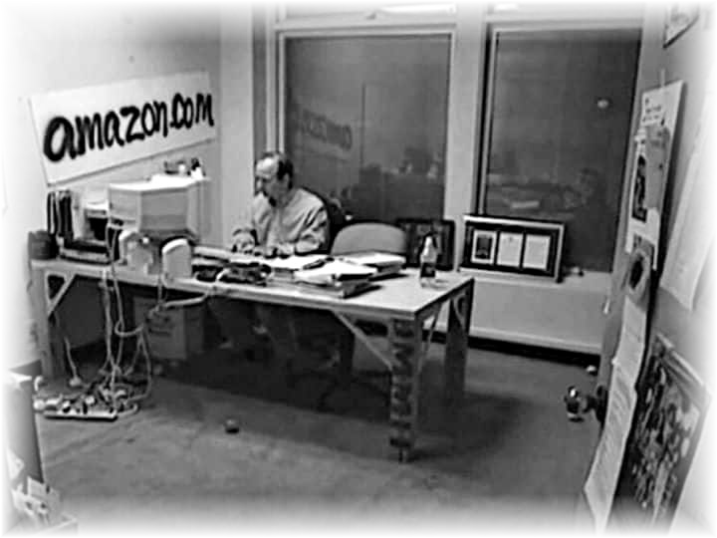
이 작은 방에서
어디까지
꿈꿨을까요?

Slide 4


Slide 5
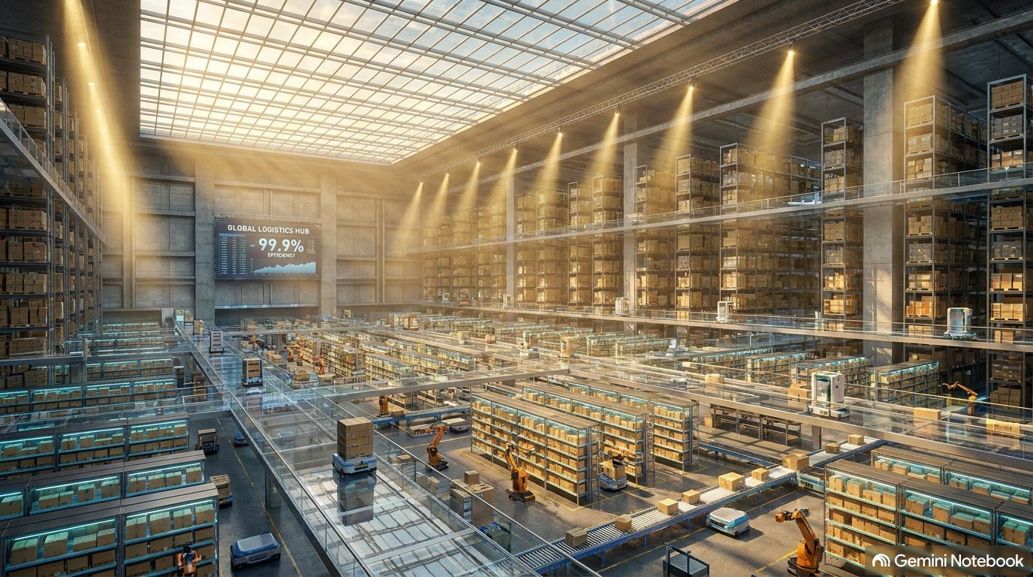
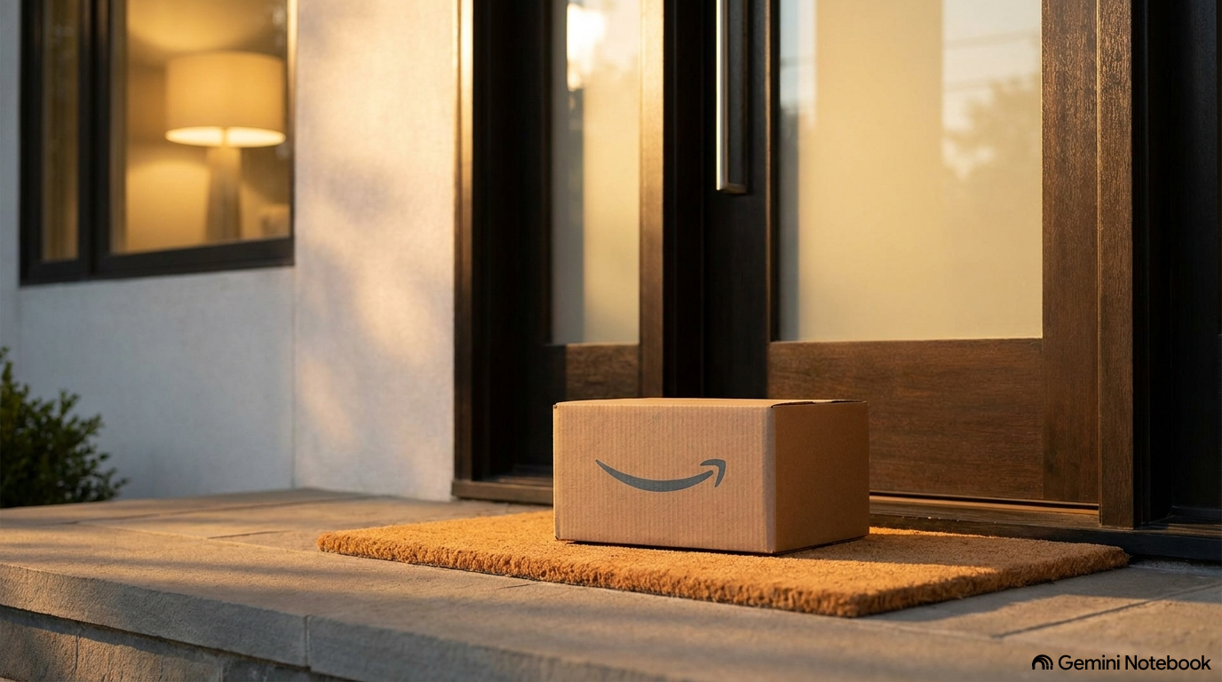
책을 파는 데서
고객의 일상으로 확장
더 많은 선택
더 가까운 선택

Slide 6
아마존이 서점을 꿈꿨다면,
지금도 서점으로 남았을 것

Slide 7

큰 회사가 큰 꿈을 꾸는 것이 아니라,
큰 꿈을 꾸었기 때문에 큰 회사가 된 것입니다.

Slide 8
인보험 시장 감소, 당사만 유일하게 성장 중
TA 인보험 Trend
억, 1~9월 평균
당사
당사 외
삼성
전년대비 -12.3% 감소
227.7
D B
전년대비 -13.3% 감소
224
현대
전년대비 -21.0% 감소
K B
전년대비 -16.8% 감소
메리츠
전년대비 +4.6% 증가
’22
’23
’24
’25
’26

Slide 9
기존 매출 전년 수준 방어
전년대비 매출 증감
억, %, 1~9월 평균
삼성
DB
현대
KB
메리츠
-22.1%
-11.7%
-14.7%
-13.9%
-1.3%
’25
’26
’25
’26
’25
’26
’25
’26
’25
’26

Slide 10
신인 매출 20% 성장 (업계 1위)
전년대비 매출 증감
억, %, 1~9월 평균
삼성
DB
현대
KB
메리츠
+23.3%
-36.1%
+20.3%
-15.6%
-17.9%
’25
’26
’25
’26
’25
’26
’25
’26
’25
’26

Slide 11
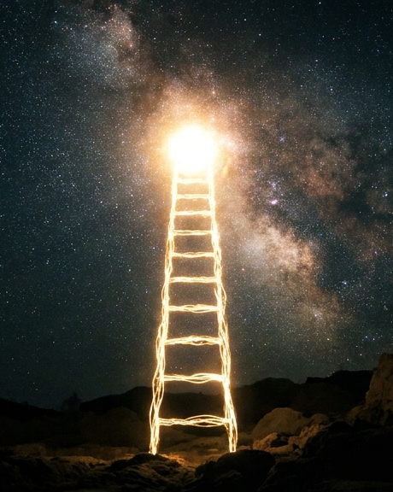
신인 매출 상승의 핵심
본부별 매출 성장률
만원, 1~9월 비교, ’26.2Q 선임팀장 이상 승격 5명 기준
승격 5명 미만 배출
승격 5명 이상 배출
+46.0%
-1.8%
’25
’26
’25
’26

Slide 12
강력한 메리츠 TA 플랫폼
판매비 경쟁력
성장 사다리
상품 경쟁력
MeAI
₩
AI
플랫폼 경쟁력

Slide 13
많은 경력 도입자들이 플랫폼 경쟁력을 증명
누적 경력도입 인원
명, ’25.1월 이후 도입자 기준
3,079
1,739
’25.1
3
5
7
9
11
’26.1
3
5
7
9

Slide 14

영업하며 한 번쯤, 이런 꿈 꿔 보셨죠?
고객을 매일 아침 추천해준다면?
약관을 공시실에 들어갈 필요 없이 볼 수 있다면?
자동으로 보장분석, 설계, 리포트까지 만들어준다면?
YOUR TURN
이제, MeAI로 그 꿈이 현실이 될 차례입니다
Notes:
영업하며 한 번쯤, 이런 꿈 꿔 보셨을 겁니다. 고객을 매일 아침 누가 추천해 준다면. 약관을 공시실에 들어갈 필요 없이 바로 볼 수 있다면. 보장분석, 설계, 리포트까지 자동으로 만들어 준다면. YOUR TURN. 이제, MeAI로 그 꿈이 현실이 될 차례입니다.

Slide 15
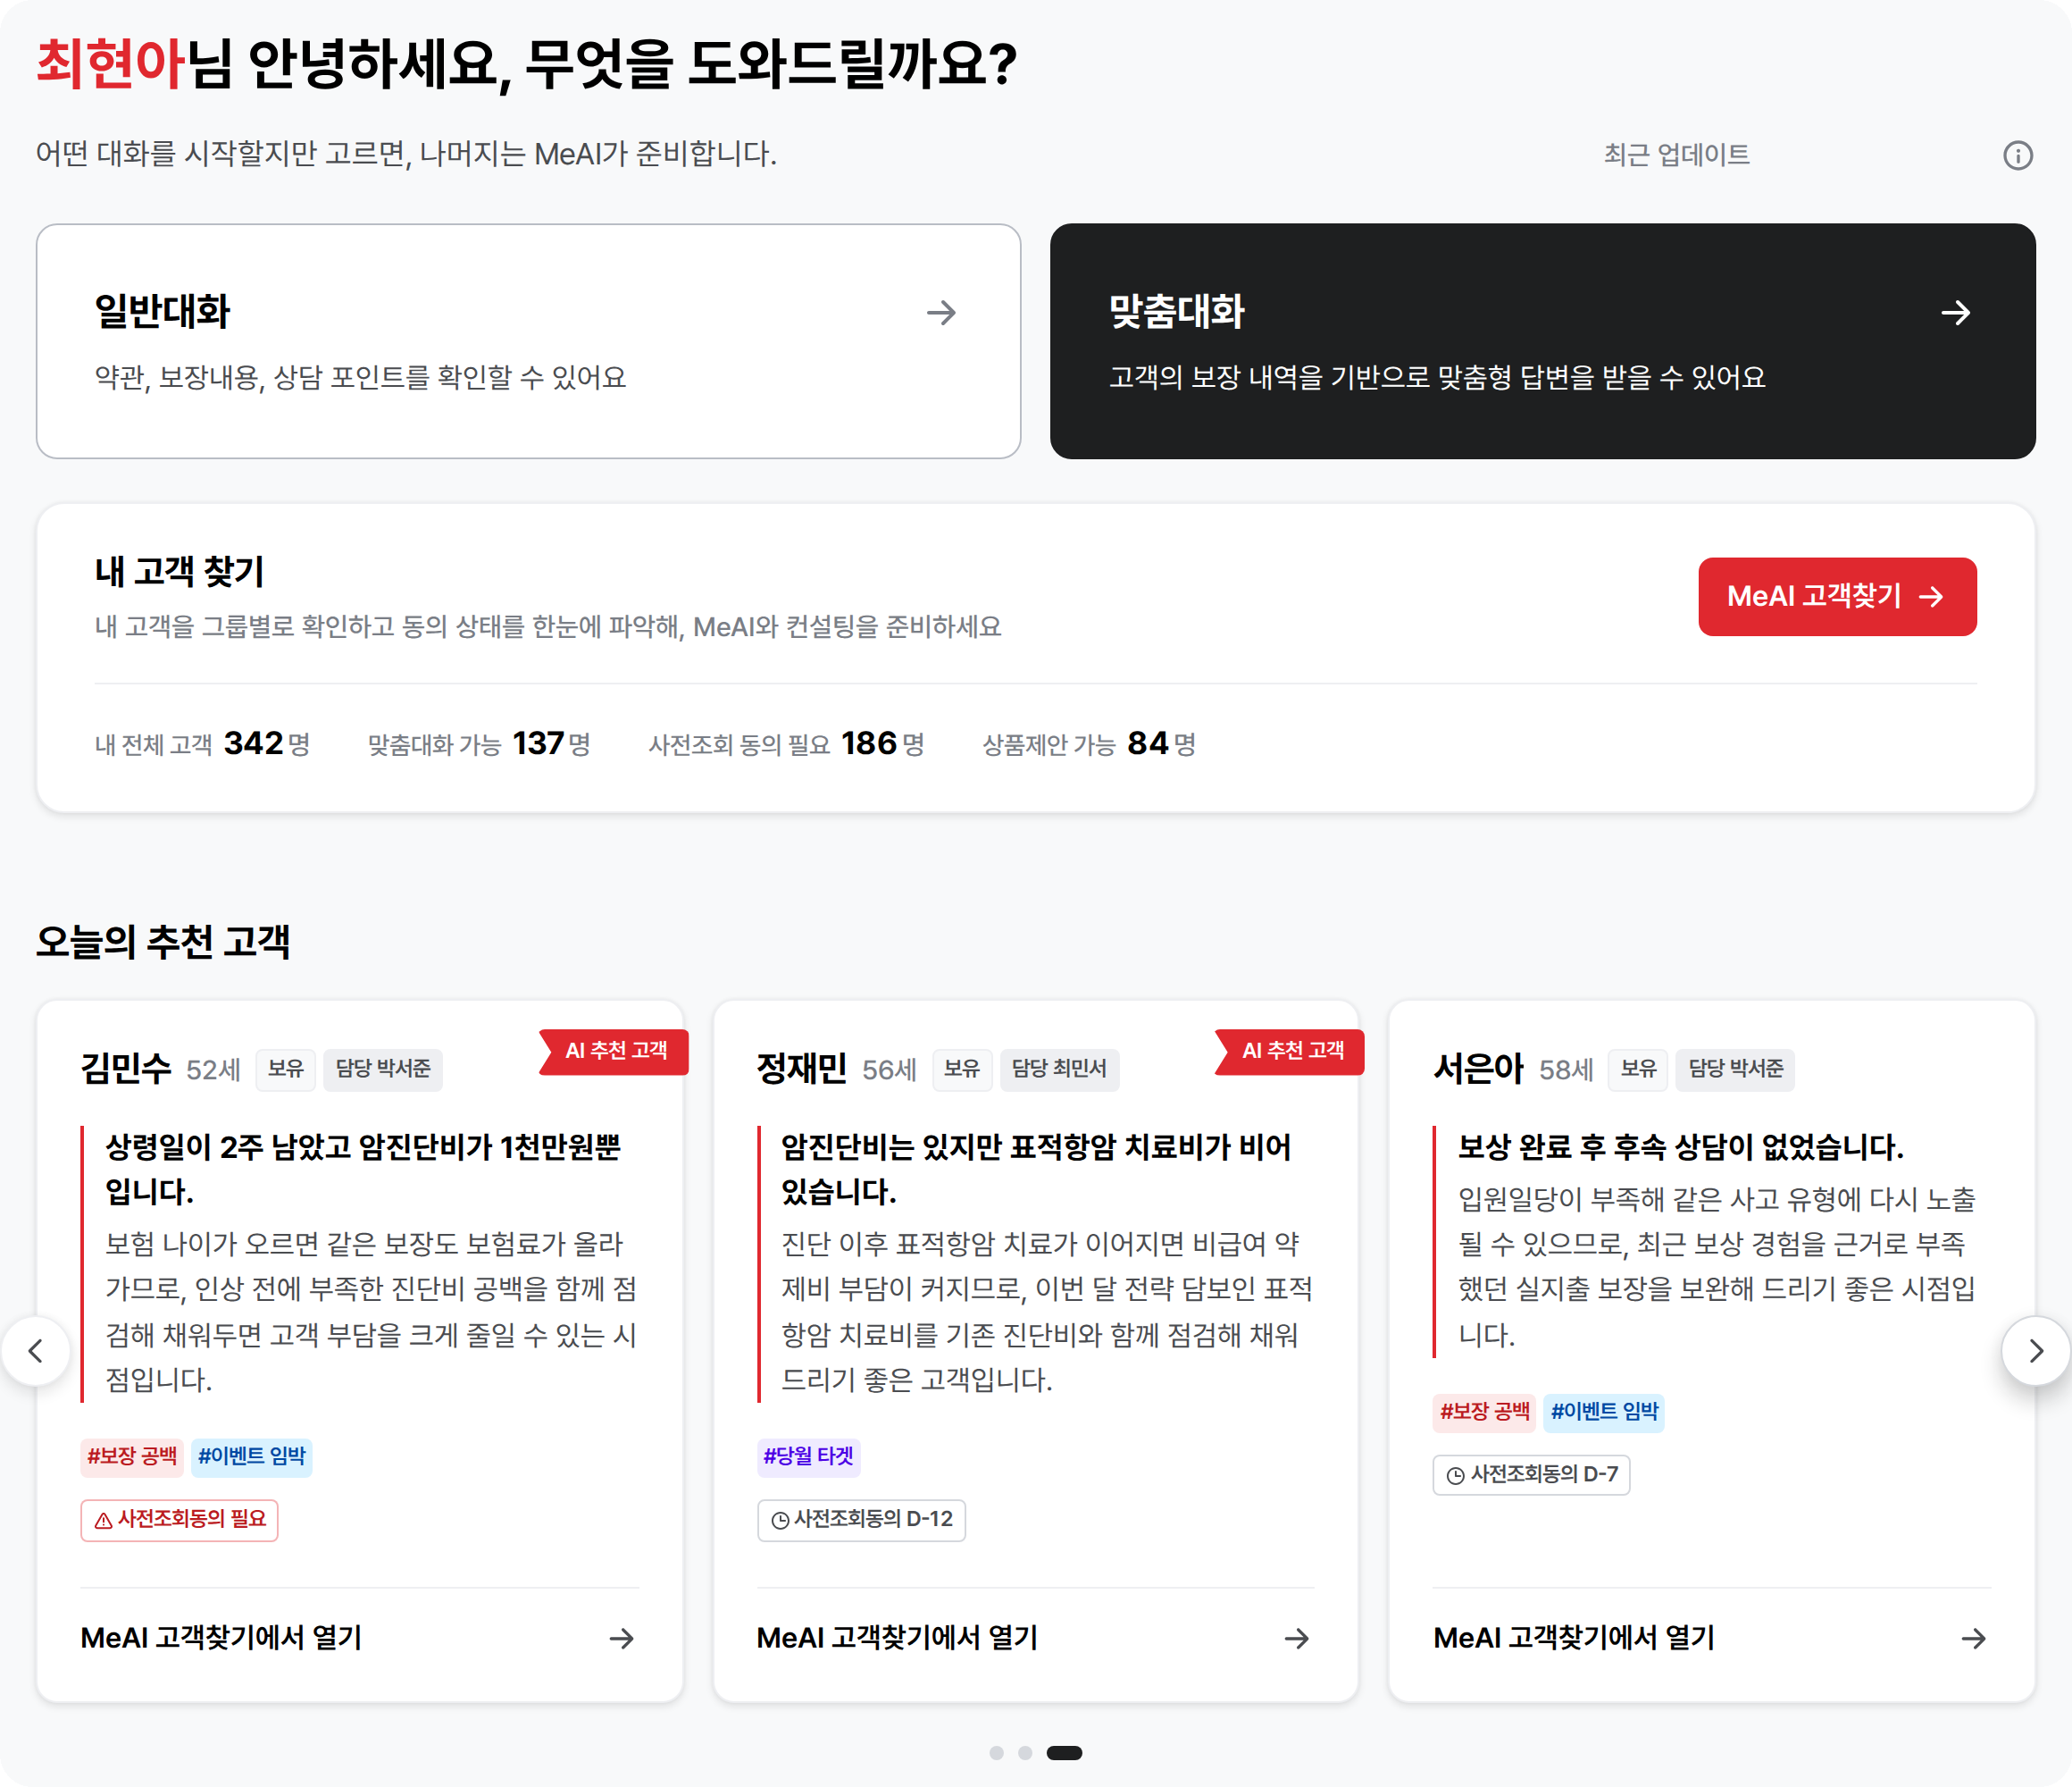
AI 시대, MeAI는 타사에 없는 강력한 무기
MeAI 홈 · 오늘의 추천 고객 9명
아침마다
MeAI가 먼저
고객을 찾아옵니다
왜 지금 연락할지, 이유 한 문장
“상령일이 2주 남았고
암진단비가 1천만원뿐입니다.”
※ 화면 속 이름·숫자는 예시
Notes:
MeAI 홈 화면입니다. 아침에 MeAI를 열면, 오늘 연락할 추천 고객 아홉 분이 이유와 함께 먼저 와 있습니다. 예를 들어 이 고객은 상령일이 2주 남았고 암진단비가 1천만원뿐이라는 이유가 한 문장으로 적혀 있습니다. 누구에게, 왜 지금 연락할지 고민하던 시간을 MeAI가 대신합니다. 그리고 홈에서 바로 대화로 이어지고, 약관도 대화로 바로 확인합니다.

Slide 16
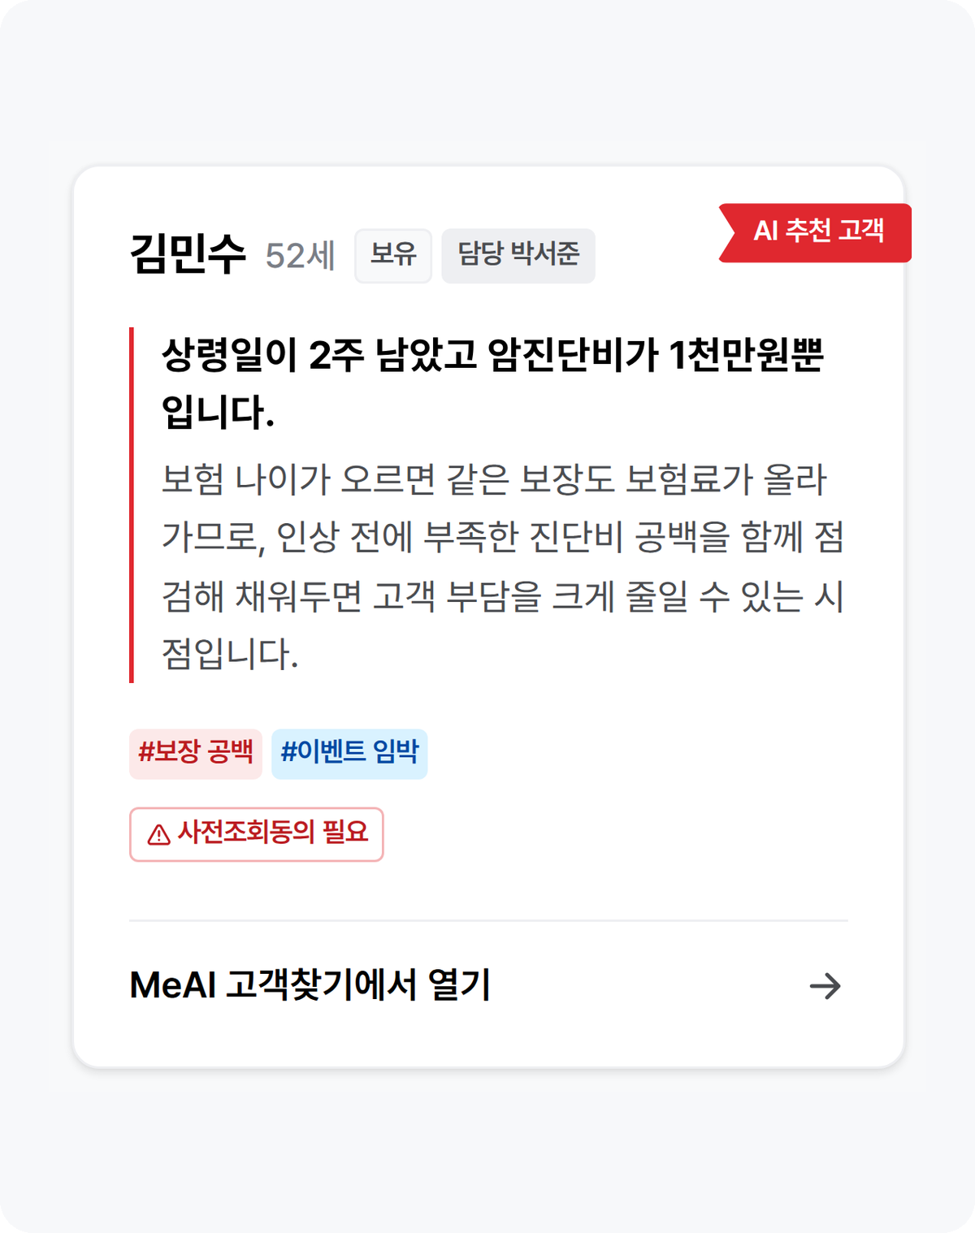
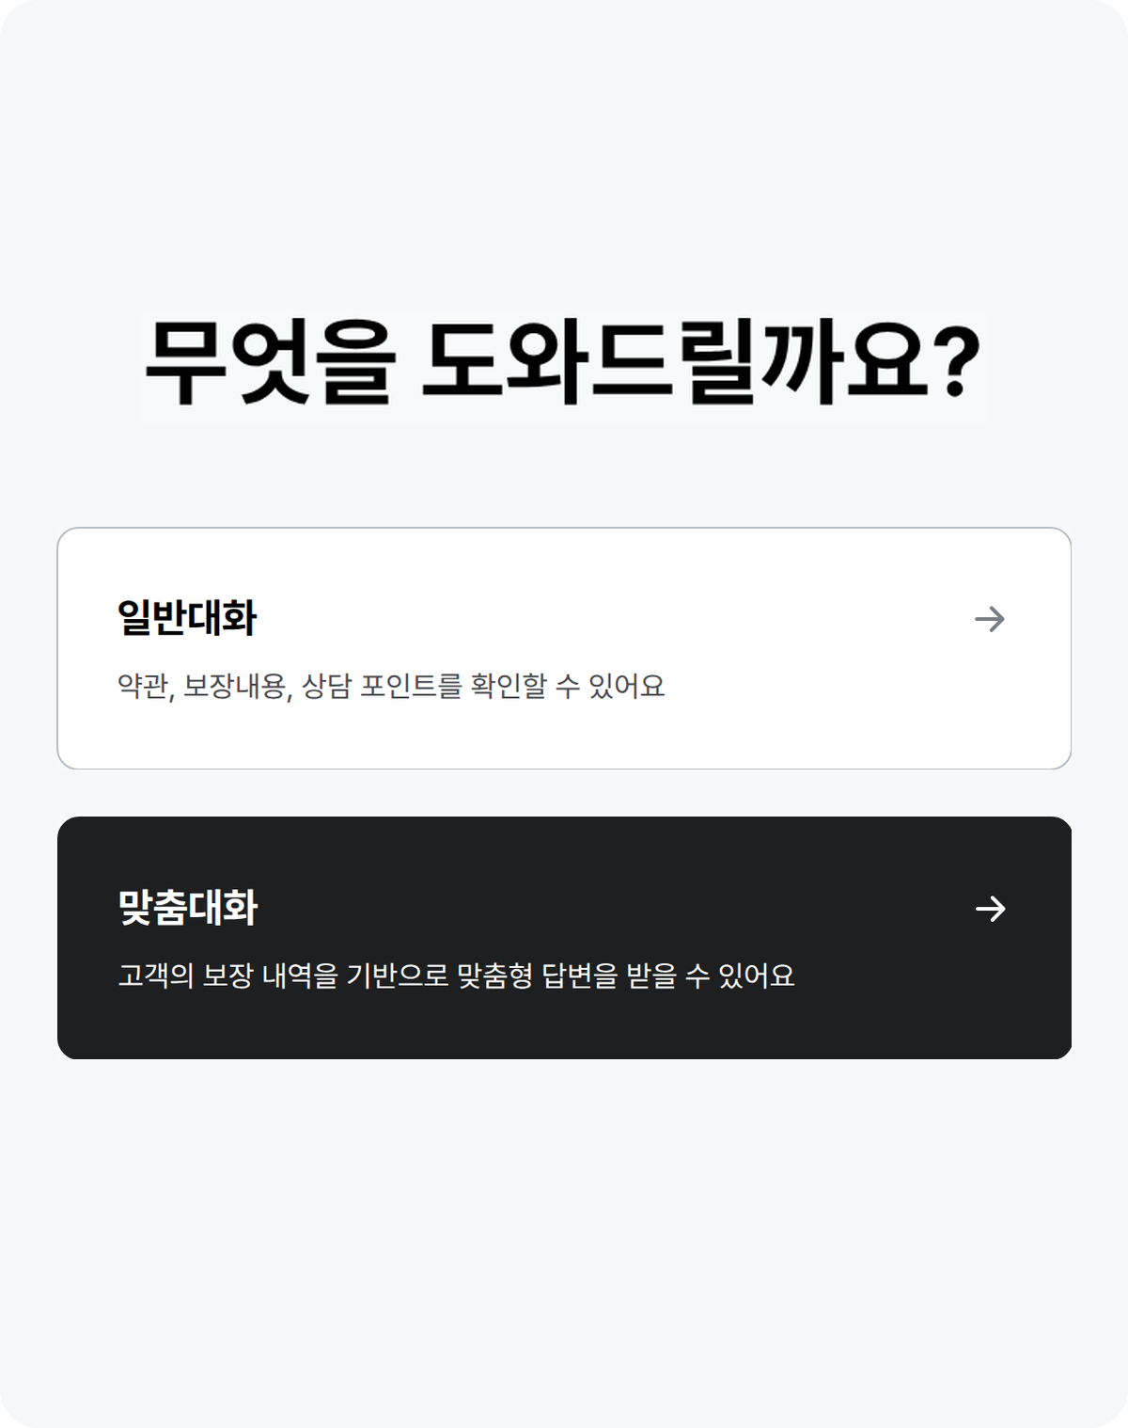
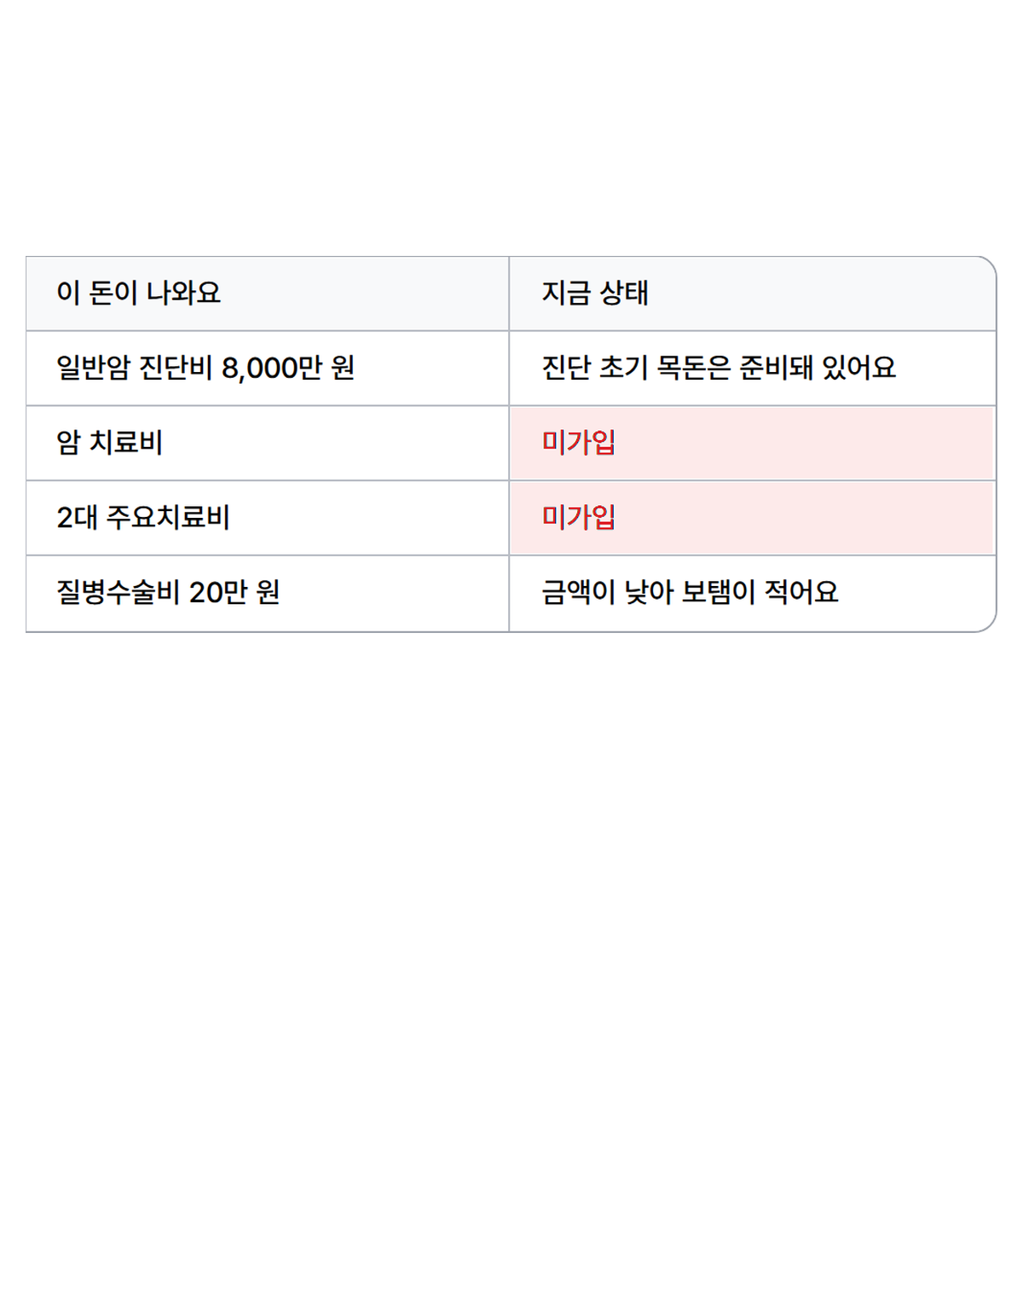
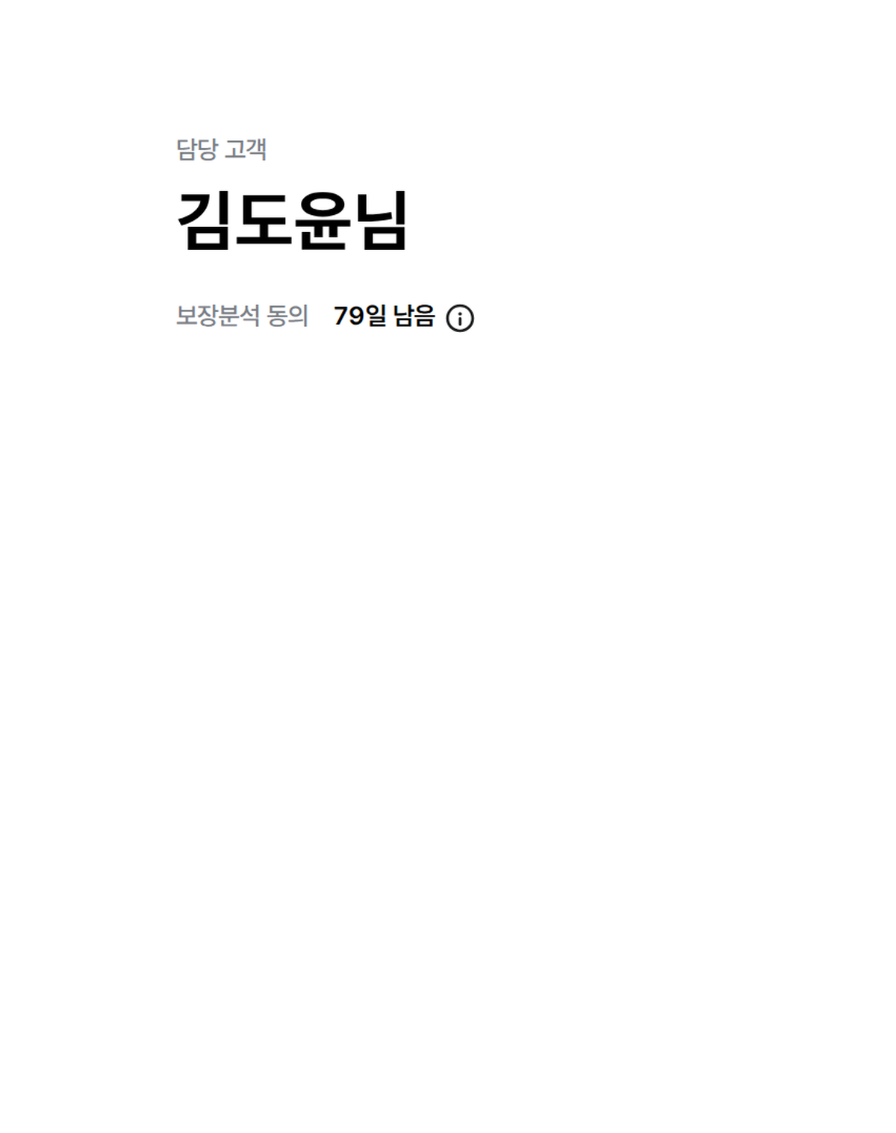
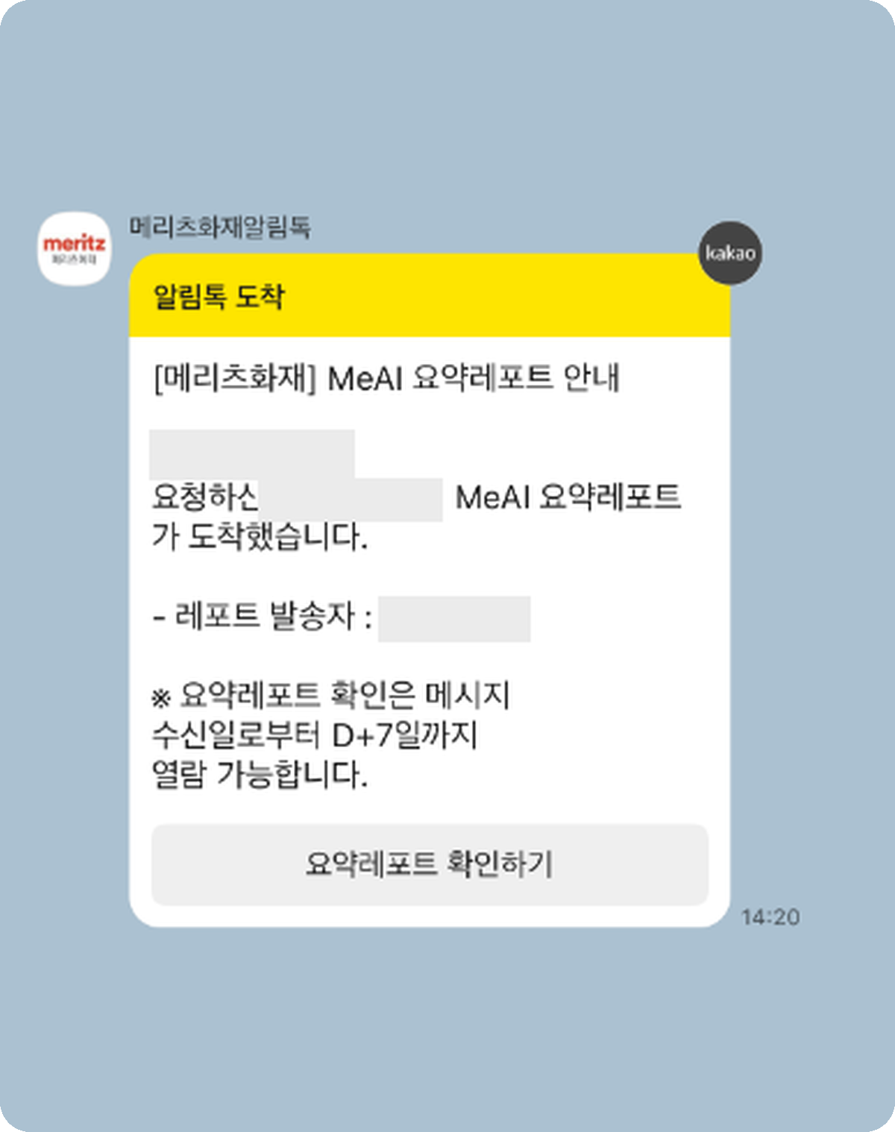
MeAI 홈에서 리포트까지, 모든 영업 과정이 하나로
01
02
03
04
05
›
›
›
월 5만 원 안에서
설계안 만들어줘
›
미가입 2건
MeAI 홈
일반 · 맞춤대화
AI 보장분석
AI 설계
AI 리포트
오늘 연락할 고객 추천
공시실 없이 약관 확인
부족한 보장을 한눈에
예산을 말하면 설계안
카카오톡으로 발송
이 모든 과정이, MeAI 하나로
※ 화면 속 이름·숫자는 예시
Notes:
MeAI 홈이 오늘 연락할 고객을 추천하고, 홈에서 바로 일반대화와 맞춤대화로 이어집니다. 일반대화에서는 공시실에 들어가지 않아도 약관을 바로 확인합니다. 맞춤대화에서 AI가 고객의 부족한 보장을 분석하고, 예산을 말하면 설계안을 잡아 줍니다. 고객에게 보여 줄 답변을 골라 확인하면, 리포트가 카카오톡으로 고객에게 갑니다. 찾고, 묻고, 분석하고, 설계하고, 보내는 일. 이 모든 과정이 MeAI 하나로 됩니다.

Slide 17
MeAI는 이미 차이를 만들어내고 있음
효과가 있어?
4.0배
MeAI 활용 시 체결률
원래 잘하는 사람 아니야?
같은 FP 고객끼리도
2.8배
미활용 9.0% → 활용 36.0%
2.3배
질문이 의미가 있어?
질문 1개 → 3개 이상
미활용 12.7% → 활용 35.4%
평균 가계약 12건 → 28건
출처: 2026년 8월 TA채널 MeAI 사용 데이터 분석
Notes:
숫자로 보겠습니다. MeAI를 활용한 경우 체결률이 12.7%에서 35.4%, 2.8배였습니다. 원래 잘하는 사람이라서일까요? 같은 FP의 고객끼리 비교해도 9.0%에서 36.0%, 4배였습니다. 질문이 의미가 있을까요? 질문을 한 개만 한 경우보다 세 개 이상 한 경우 평균 가계약이 12건에서 28건, 2.3배였습니다. (출처: 2026년 8월 TA채널 MeAI 사용 데이터 분석)

Slide 18
주인공을 꿈꾸는 사람들에게,
주인공으로 만들어주는 AI를
MeAI
Notes:
주인공을 꿈꾸는 사람들에게, 주인공으로 만들어주는 AI를. 메리츠의 MeAI입니다.

Slide 19
TA의 성장 공식
분할
(막대가 하나씩 솟아 오르는 연출)
전체 매출 성장
신인 매출 성장
도입

Slide 20

Notes:
10. 경기광주 김도섭 본부장
버전 1: 황금의 문을 여는 개척자
완성된 이미지 한 장을 배치한 16:9 슬라이드입니다.

Slide 21
전체 도입 누적 288명 도입
경기광주 프랜차이즈 전체 도입 누계
명, ’25.1월 이후 도입 인원
’25.1
2
3
4
5
6
7
8
9
10
11
12
’26.1
2
3
4
5
6
7
8
9

Slide 22
이제 5000만원이 코 앞
경기광주 프랜차이즈 전체 매출
백만
36
35
29
X4.7배
23
20
15
14
9
’25.1
2
3
4
5
6
7
8
9
10
11
12
’26.1
2
3
4
5
6
7
8
9

Slide 23

Notes:
07. 센트럴 박운형 본부장
버전 1: 미래의 지휘관
완성된 이미지 한 장을 배치한 16:9 슬라이드입니다.

Slide 24
누적 경력 신인 148명 도입
센트럴 프랜차이즈 경력 도입 누계
명, ’25.1월 이후 도입 인원
91
’25.1
2
3
4
5
6
7
8
9
10
11
12
’26.1
2
3
4
5
6
7
8
9

Slide 25
다시 1억 본부를 향해서
센트럴 프랜차이즈 전체 매출
백만
53
53
54
54
51
52
50
48
45
44
40
41
’25.1
2
3
4
5
6
7
8
9
10
11
12
’26.1
2
3
4
5
6
7
8
9

Slide 26

Notes:
04. 수원광교 권지윤 본부장
버전 1: 별을 깨우는 마법사
완성된 이미지 한 장을 배치한 16:9 슬라이드입니다.

Slide 27
폭발적인 신인 매출 성장
수원광교 신인 매출
백만
23
23
13
X11배
’25.1
2
3
4
5
6
7
8
9
10
11
12
’26.1
2
3
4
5
6
7
8
9

Slide 28
1000만원 본부를 4100만원으로
수원광교 프랜차이즈 전체 매출
백만
34
34
25
X4.0배
22
21
17
12
10
’25.1
2
3
4
5
6
7
8
9
10
11
12
’26.1
2
3
4
5
6
7
8
9

Slide 29

Notes:
03. RCM2 전성욱 본부장
버전 3: 천공의 제국 — 글씨체 수정 최종본
완성된 이미지 한 장을 배치한 16:9 슬라이드입니다.

Slide 30
RCM2 계보도
대전RCM2
대전RCM4
대전RCM14
대전RCM10
대전RCM5
대전RCM12
대전RCM11
대전RCM6
대전RCM7
대전RCM8
대전RCM15
대전RCM13
대전RCM9
대전RCM16

Slide 31
명실상부 TA 최고의 프랜차이즈
RCM2 산하 본부 매출
백만
140
143
130
133
118
122
113
+156
89
90
77
72
55
44
’25.1
2
3
4
5
6
7
8
9
10
11
12
’26.1
2
3
4
5
6
7
8
9

Slide 32
우수 인증 본부
우수인증 본부장 59명 얼굴이 시상식 필름 방식으로 쭉 지나감
지원파트 디자이너와 별도 소통 완료 (지원파트 작업 중)

Slide 33
담대하게 꿈꿨던
또 하나의 기업

Slide 34
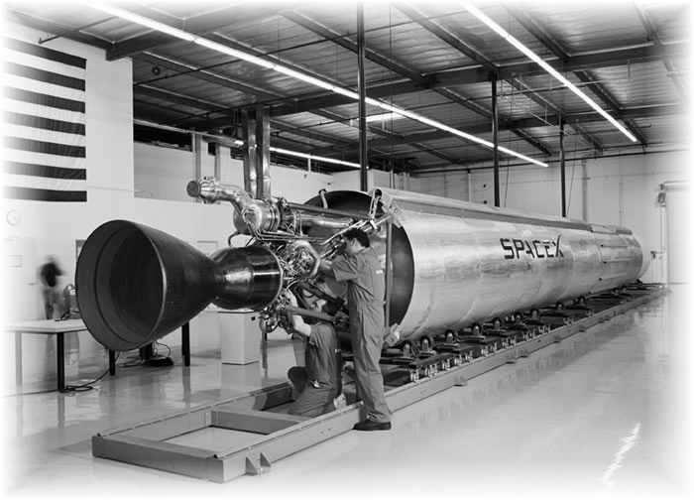
민간 기업이 로켓을 만든다고?
모두가
비웃었던 꿈

Slide 35

담대한 스페이스X의 꿈
쏘아 올리고
다시 착륙 시키고
다시 사용한다

Slide 36
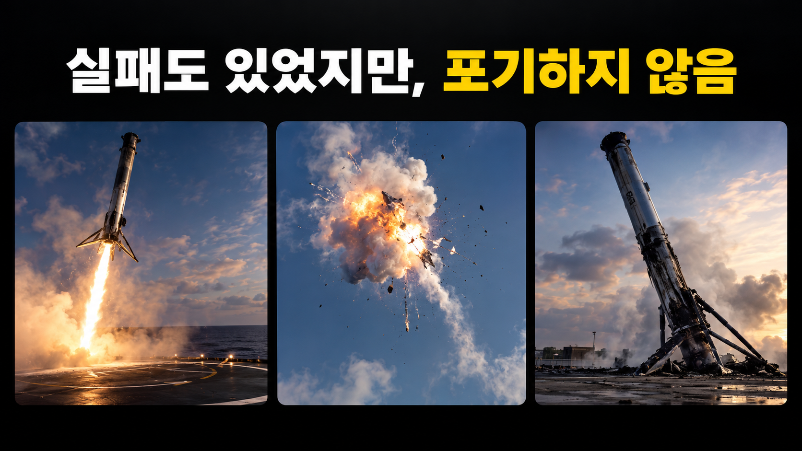
실패도 있었지만, 포기하지 않음

Slide 37
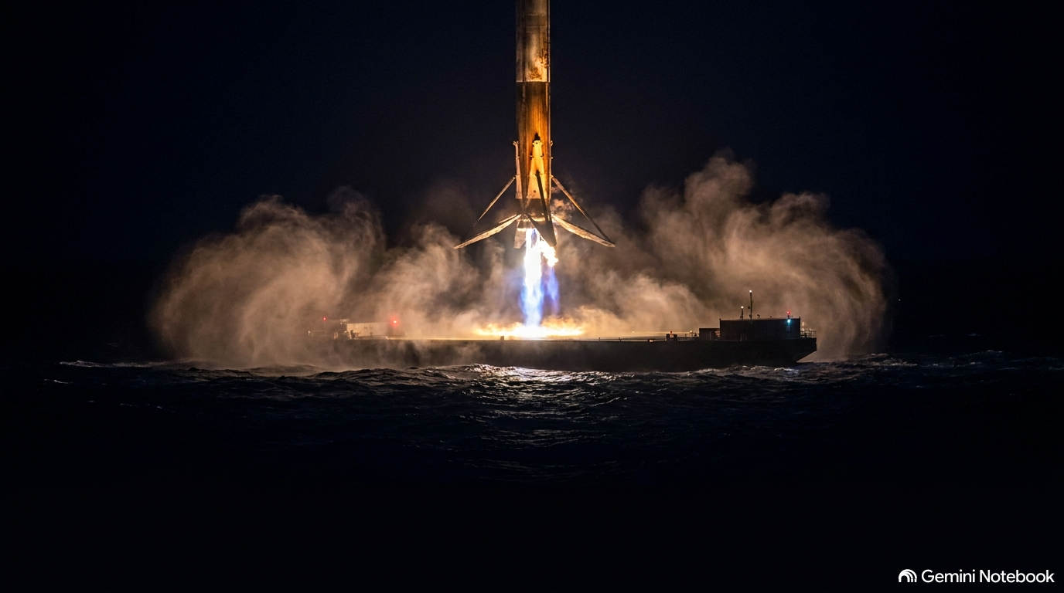
그리고 마침내, 꿈이 현실이 됨
(재착륙 순간의 영상이 나와도 될 듯, 사람들이 환호하는….)

Slide 38
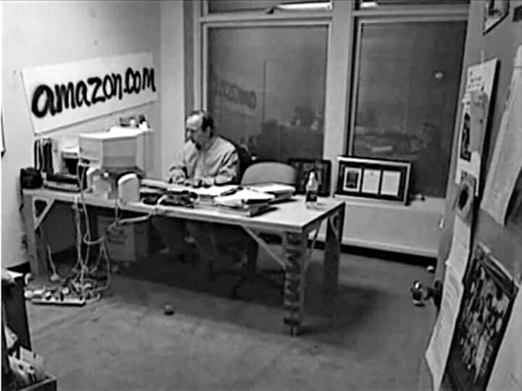
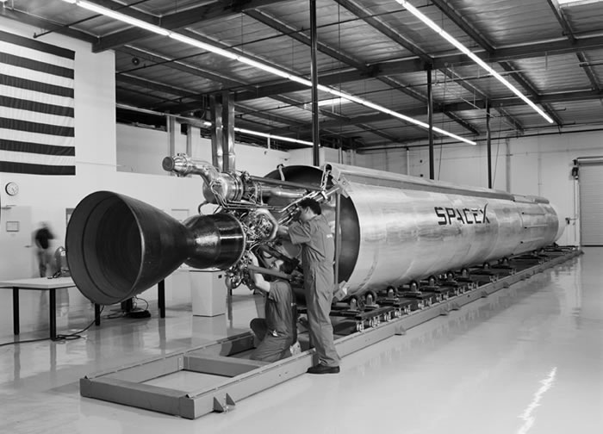
커진 다음에
큰 꿈을 꾼 것이 아닙니다
큰 꿈을 현실로 만들며
커졌습니다

Slide 39
더 큰 성장은,
더 큰 꿈에서 시작됩니다

Slide 40
YOUR TURN
이제, 당신이 주인공 입니다.

